Slide 1
Day1 : 熟悉C++语法并掌握顺序表的增删改查
继承：
采用冒号操作符（将java中的extends改成冒号即可）
类与对象：与java相似：
class 类名{ 访问修饰符（public，protected,private)：
成员变量；
成员函数
}
双冒号操作符：
通过双冒号操作符可以实现在类的外部定义成员函数，并且能够直接访问成员变量
模板类的定义：template<class(typename) T>class 类名（两个class的含义不同）
创建对象：
方法1；直接创建：
类名 变量名 = 类名（）
方法2：通过指针创建、
类名 *指针变量名 = new 类名（）
若该类是模板类，则再创建时需要在类名后加上<数据类型>,两端都要（语法类似于泛型）
模板函数的定义：模板类名 返回值类型 父类名::函数名（）
模板函数的作用：可以直接访问并修改成员变量，作用相当于成员函数
模板类的作用：当成员变量的数据类型不确定时，或者成员函数的返回值不确定时，可以用模板类；
在创建对象时确定数据类型，

Slide 2
new关键字
采用new关键字定义一个数组时
类型名 *指针变量名 = new 类型名[数组长度]
（与java的语法相当类似，区别在于c++使用的指针变量）
构造函数于析构函数：这个两个函数在创建对象时都会被系统自动调用，构造函数的作用是在创建对象时就给对象赋值，而析构函数的作用是在程序结束时销毁对象。
构造函数的语法 ：与java相同
析构函数的语法：~类名（）；

Slide 3
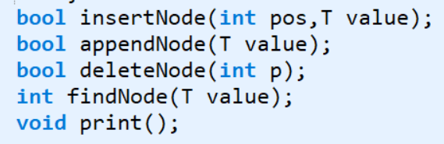
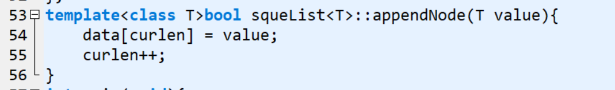
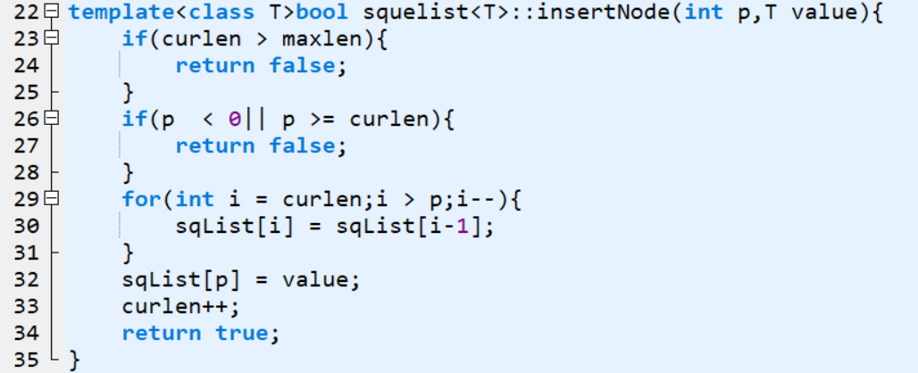
数据结构
在顺序表尾部添加结点：
顺序表的抽象函数（ADT)
插入节点：
Notes:
#include<iostream>
using namespace std;
template<class T> class squeList{
public:
T *sqList; //创建顺序表对象
int maxlen; //设置顺序表最大长度
int curlen; //定义当前顺序表长度
int position; //处理当前顺序表节点位置
public:
squeList(int lsize){ //定义构造函数设置顺序表的最大长度
this->maxlen = lsize;
curlen = 0;
sqList = new T[maxlen];
}
~squeList(){
delete [] sqList;
}
bool insertNode(int pos,T value);
bool appendNode(T value);
bool deleteNode(int p);
int findNode(T value);
void print();
};
template <class T>bool squeList<T>::insertNode(int p,T value){
if(p>=maxlen){
return false;
}
if(p < 0 || p > curlen){
return false;
}
for(int i = curlen;i > p;i--){
sqList[i] = sqList[i-1]; //将从p位置开始，每个元素位置向后移动一个，来给插入的检点腾出空间
}
sqList[p] = value; //将元素插入到下标为p的元素的位置
curlen++;
return true;
};
template<class T>bool squeList<T>::appendNode(T value){
sqList[curlen] = value;
curlen++;
return true;
};
template<class T>void squeList<T>::print(){
for(int i = 0;i < curlen;i++){
cout<<sqList[i]<<endl;
}
};
template<class T>bool squeList<T>::deleteNode(int p){
if(p > maxlen){
return false;
}
if(p < 0 || p > curlen){
return false;
}
for(int i = p;i < curlen-1;i++){ //因为元素被删除了，因此表长减一
sqList[i] = sqList[i+1];
}
curlen--;
};
template<class T>int squeList<T>::findNode(T find){
for(int i = 0;i < curlen;i++){
if(i == curlen - 1){
return -1;
}
if(sqList[i] == find){
return i+1;
}
}
}
int main(void){
squeList<int> *sl = new squeList<int>(100);
int n; //定义顺序表的初始长度
cin>>n;
for(int i = 0;i < n;i++){
sl->appendNode(9);
}
//sl->insertNode(2,1);
sl->findNode(9);
sl->print();
cout<<sl->findNode(1);
}

Slide 4
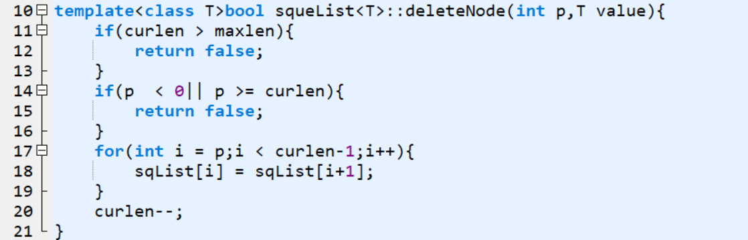
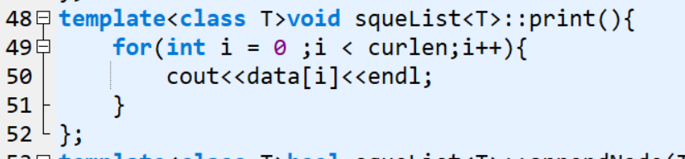
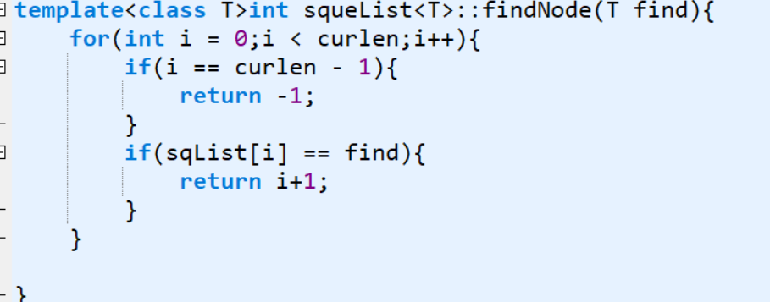
删除结点：
遍历顺序表：
顺序查找结点：
Notes:
#include<iostream>
using namespace std;
template<class T>class squeList{
public:
T *data;
int maxlen;
int curlen;
squeList(int size){
this->maxlen = size;
this->curlen = 0;
this->data = new T[maxlen];
}
~squeList(){
delete [] data;
}
bool appendNode( T value);
bool insertNode(int pos,T value);
bool deleteNode(int pos);
void print();
};
template<class T> bool squeList<T>::insertNode(int p,T value){
if(curlen > maxlen){
return false;
}
if(p < 0 || p > curlen){
return false;
}
for(int i = curlen;i > p;i--){
data[i] = data[i-1];
}
data[p-1] = value;
curlen++;
return true;
};
template<class T>bool squeList<T>::deleteNode(int p){
if(curlen > maxlen){
return false;
}
if(p < 0 || p > curlen){
return false;
}
for(int i = p;i < curlen-1;i++){
data[i] = data[i+1];
}
curlen--;
return false;
};
template<class T>void squeList<T>::print(){
for(int i = 0 ;i < curlen;i++){
cout<<data[i]<<endl;
}
};
template<class T>bool squeList<T>::appendNode(T value){
data[curlen] = value;
curlen++;
}
int main(void){
squeList<int> *sl = new squeList<int>(100);
int n,number;
cin>>n;
for(int i = 0 ;i < n;i++){
cin>>number;
sl->appendNode(number);
}
sl->print();
}

Slide 5
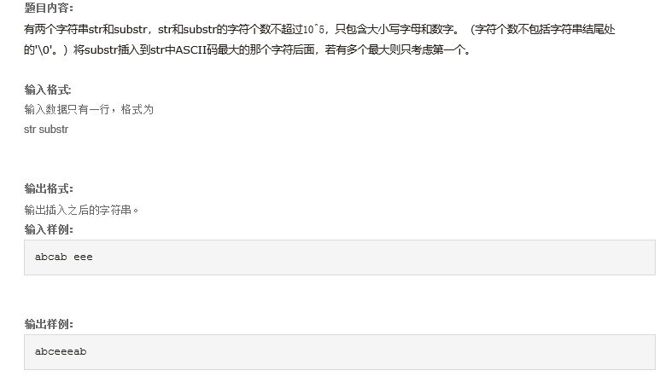

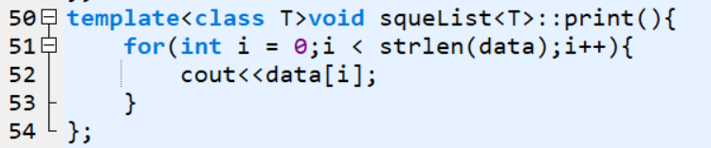

本题注意点：
1.由于该题处理的是字符串，因此在创建完顺序表之后必须在表尾加上’\0’
2.遍历顺序表时需注意循环结束的条件应是表长减一，因为’\0’占一个结点位置，也可以将结束条件改成strlen（表名）可避免上述错误
代码写在备注中
基本思路：定义一个index记录ASCII码最大字符的下标，再依次插入。
3，结点插入位置应是下标加一，插入多个时，下标应累加，以保证每次插入的结点在上一个被插入结点的后面。
Notes:
#include<iostream>
#include<cstring>
using namespace std;
int findIndex(char str[]){
int index = 0;
for(int i = 0;i < strlen(str);i++){
if(str[index] < str[i]){
index = i;
}
}
return index;
}
template<class T>class squeList{
public:
T *data;
int maxlen;
int curlen;
squeList(int size){
maxlen = size;
data = new T[maxlen];
curlen = 0;
}
~squeList(){
delete [] data;
}
bool appendNode(T value);
bool insert(int p,T value[]);
void print();
};
template<class T>bool squeList<T>::appendNode(T value){
data[curlen] = value;
curlen++;
}
template<class T>bool squeList<T> :: insert(int p,T value[]){
int j = 0;
if(curlen > maxlen){
return false;
}
if(p < 0|| p >= curlen){
return false;
}
for(int i = curlen;i > p;i--){
data[i] = data[i-1];
}
data[p] = value[j];
j++;
curlen++;
return true;
};
template<class T>void squeList<T>::print(){
for(int i = 0;i < strlen(data);i++){ //ÕâÀïµÄstrlen£¨data£©Ò²¿ÉÌæ»»³Écurlen-1»òdata[i]
cout<<data[i];
}
};
int main(void){
squeList<char> *sl = new squeList<char>(100);
int i = 0,j = 0,pos = 0;
char temp,_insert[100];
while((temp = getchar()) != '\n'){
sl->appendNode(temp);
}
sl->appendNode('\0');
while((_insert[j] = getchar()) != '\n'){
j++;
}
_insert[j] = '\0';
pos = findIndex(sl->data);
for(int i = 1;i <= j;i++){
sl->insert(pos+i,_insert);
}
sl->print();
return 0;
}

Slide 6
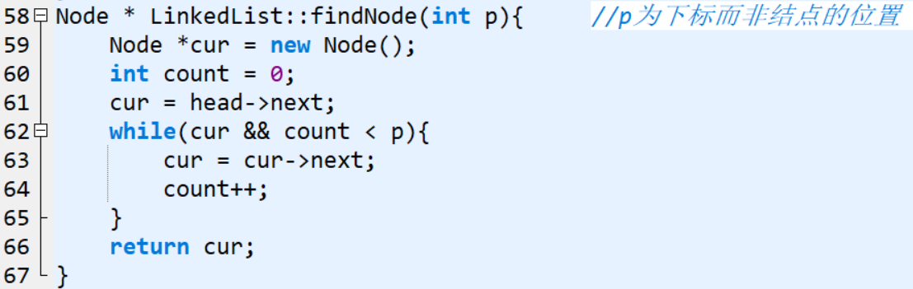
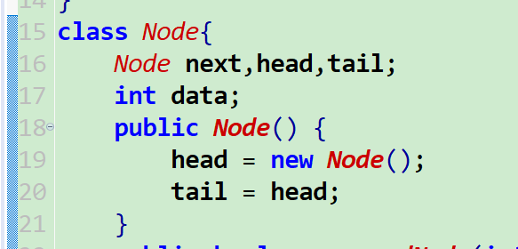
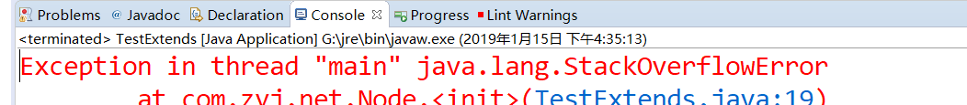
Day2:单链表
解决方案：创建另外一个类用来实现单链表
遇到的问题：当我在结点类中实例化本类的对象时会报栈溢出异常（C++中碰到的问题用java实现时也碰到了相同的情况）。
我认为应该是在本类的构造器中实例化本类的对象时再次调用了构造器，造成了死循环；

Slide 7
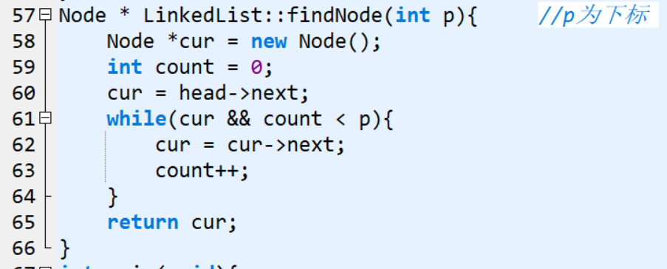
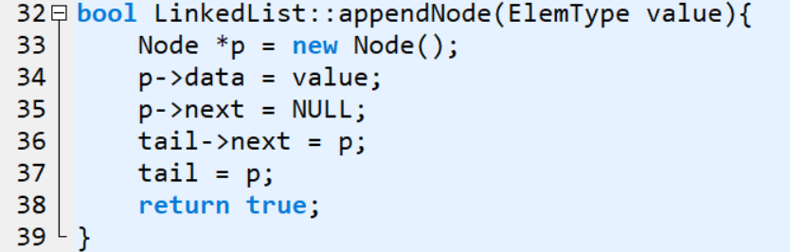
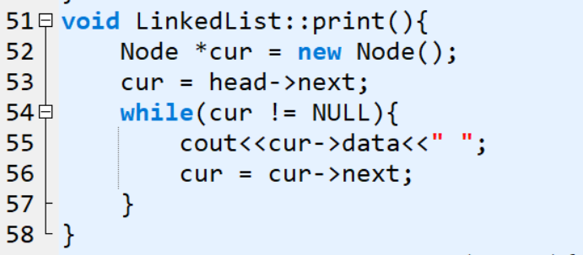
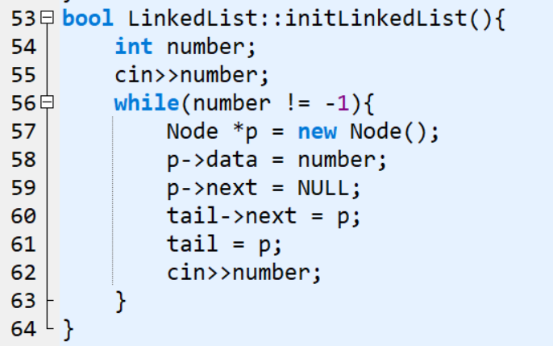
单链表的创建（尾插法）
查找指定下标位置结点：
尾插函数：
遍历链表
注意：在尾插之前，需把头结点指向尾节点，且头结点不存放任何数据
初始化单链表:

Slide 8
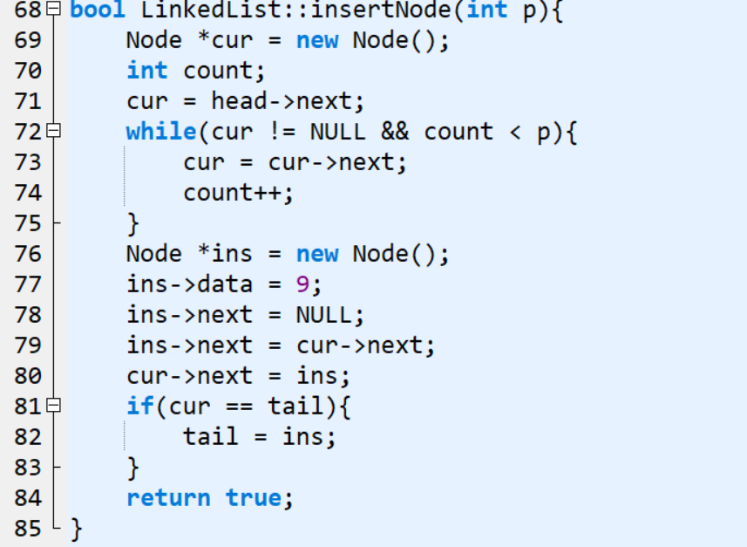
插入结点：
第二步
第一步
待插结点
注意1：必须先把待插结点指向后继结点，再将前驱结点的next域指向待查结点，如果操作步骤相反，会导致后继结点及其之后的结点丢失。
注意2：当插入位置为表尾时需尾结点指向被插入结点
注意3：被插入结点为给定p的值所在下标的结点位置的后面

Slide 9
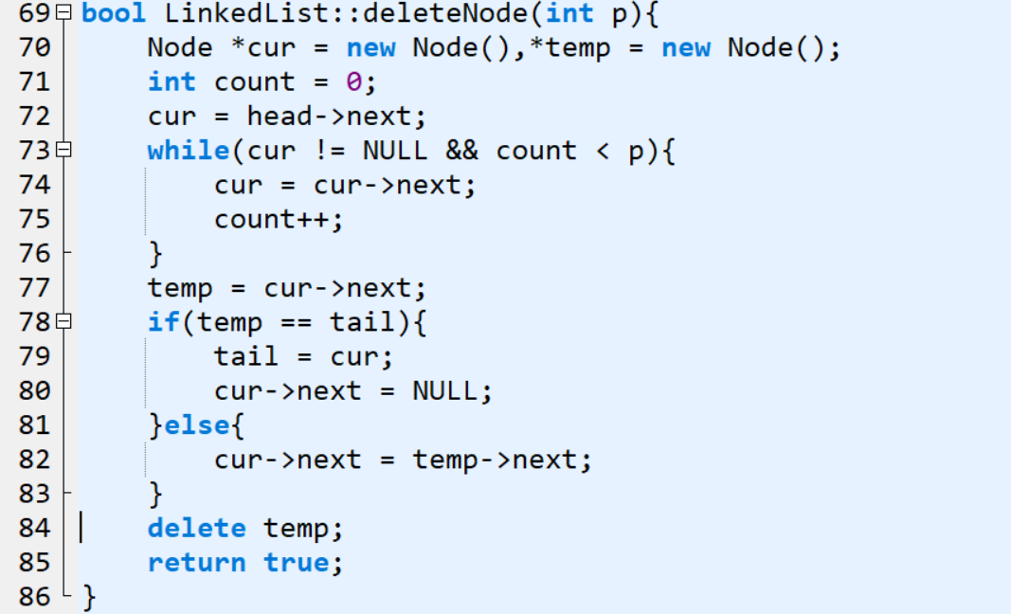
删除链表结点（按位置删除）
cur
temp
操作步骤：定义一个临时变量让他指向目标下标的下一个结点，再把目标下标所在结点指向它的下下个结点，也就是临时变量的下一个结点，最后释放临时变量结点，从而删除了结点。
注意1：被删除的结点是形参下标的后面的那个结点,若被删除结点是尾指针，则需要将尾指针指向被删除结点的前一个结点
注意2：被删除结点是指定下标位置的后一个结点
Notes:
#include<iostream>
using namespace std;
typedef int ElemType;
class Node{ //创建结点类
public:
Node *next;
ElemType data; //创建结点数据域
};
class LinkedList{
public:
Node *head,*tail ; //创建头尾结点和用于链接每个结点的next指针域
ElemType data;
LinkedList(){
head =new Node();
tail = head;
}
~LinkedList(){ //销毁单链表
Node *ptr1,*ptr2;
ptr1 = head;
while(ptr1->next){
ptr2 = ptr1->next;
ptr1 = ptr2->next;
delete ptr2;
}
delete ptr1;
delete head;
}
bool appendNode(ElemType value);
bool initLinkedList();
bool insertNode(int p);
void print();
bool deleteNode(int p);
Node *findNode(int p);
};
bool LinkedList::appendNode(ElemType value){ //采用尾插法初始化单链表
Node *p = new Node();
p->data = value;
p->next = NULL;
tail->next = p;
tail = p;
return true;
}
bool LinkedList::initLinkedList(){
int number;
for(int i = 0;i < 5;i++){
cin>>number;
appendNode(number);
}
return true;
}
void LinkedList::print(){
Node *cur = new Node();
cur = head->next;
while(cur != NULL){
cout<<cur->data<<" ";
cur = cur->next;
}
}
Node * LinkedList::findNode(int p){ //p为下标而非结点的位置
Node *cur = new Node();
int count = 0;
cur = head->next;
while(cur && count < p){
cur = cur->next;
count++;
}
return cur;
}
bool LinkedList::deleteNode(int p){
Node *cur = new Node(),*temp = new Node();
int count = 0;
cur = head->next;
while(cur != NULL && count < p){
cur = cur->next;
count++;
}
temp = cur->next;
if(temp == tail){
tail = cur;
cur->next = NULL;
}else{
cur->next = temp->next;
}
delete temp;
return true;
}
bool LinkedList::insertNode(int p){
Node *cur = new Node();
int count = 0;
cur = head->next;
while(cur != NULL && count < p){
cur = cur->next;
count++;
}
Node *ins = new Node();
ins->data = 9;
ins->next = NULL;
ins->next = cur->next;
cur->next = ins;
if(cur == tail){
tail = ins;
}
return true;
}
int main(void){
LinkedList *list = new LinkedList();
list->initLinkedList();
list->deleteNode(1);
list->print();
cout<<"\n";
return 0;
}

Slide 10
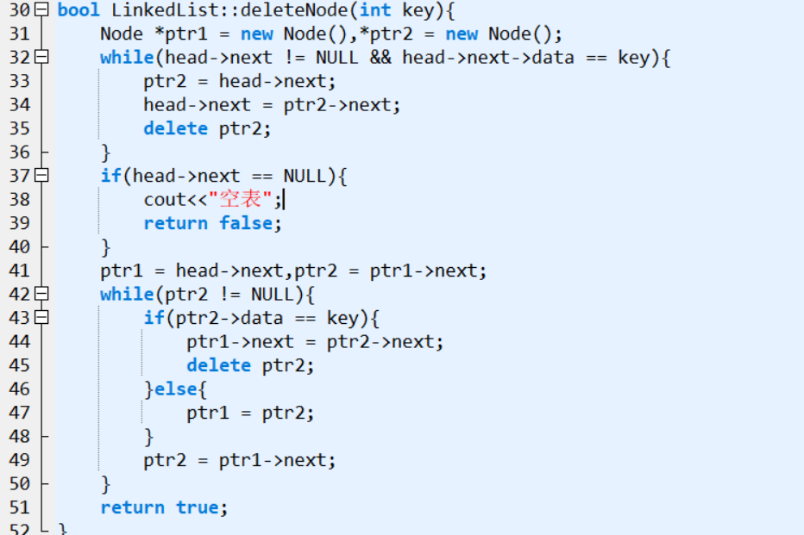
删除链表结点（按值删除）
不同于按位置删除，按值删除需要两个指针，一前一后用于定位待删除结点，位于后面一个结点的指针用于删除结点（ptr2)。
Notes:
#include<iostream>
using namespace std;
class Node{
public:
Node *next;
int data;
};
class LinkedList{
public:
Node *head,*tail;
LinkedList(){
head = new Node();
tail = head;
}
~LinkedList(){
Node *ptr1 = new Node(),*ptr2 = new Node();
ptr1 = head;
while(ptr1->next != NULL){
ptr2 = ptr1->next;
ptr1 = ptr2->next;
delete ptr2;
}
delete ptr1;
delete head;
}
bool deleteNode(int key);
bool initLinkedList();
void print();
};
bool LinkedList::deleteNode(int key){
Node *ptr1 = new Node(),*ptr2 = new Node();
while(head->next != NULL && head->next->data == key){
ptr2 = head->next;
head->next = ptr2->next;
delete ptr2;
}
if(head->next == NULL){
cout<<"空表";
return false;
}
ptr1 = head->next,ptr2 = ptr1->next;
while(ptr2 != NULL){
if(ptr2->data == key){
ptr1->next = ptr2->next;
delete ptr2;
}else{
ptr1 = ptr2;
}
ptr2 = ptr1->next;
}
return true;
}
bool LinkedList::initLinkedList(){
int number;
cin>>number;
while(number != -1){
Node *p = new Node();
p->data = number;
p->next = NULL;
tail->next = p;
tail = p;
cin>>number;
}
}
void LinkedList::print(){
Node *cur = new Node();
cur = head;
while(cur->next != NULL){
cur= cur->next;
cout<<cur->data<<" ";
}
}
int main(void){
LinkedList *L = new LinkedList();
L->initLinkedList();
L->deleteNode(2);
L->print();
}

Slide 11
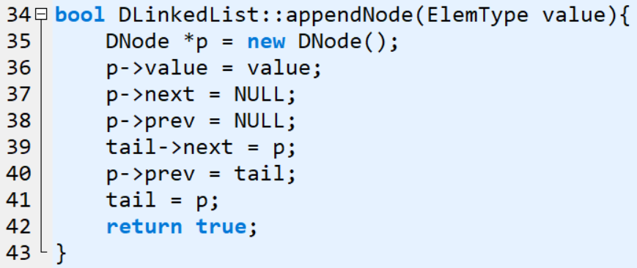
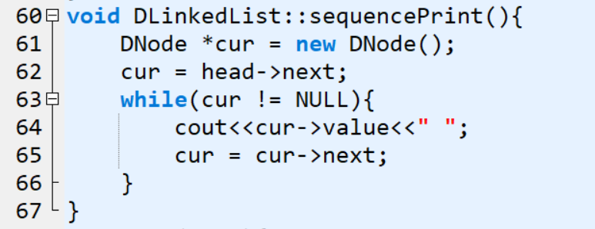
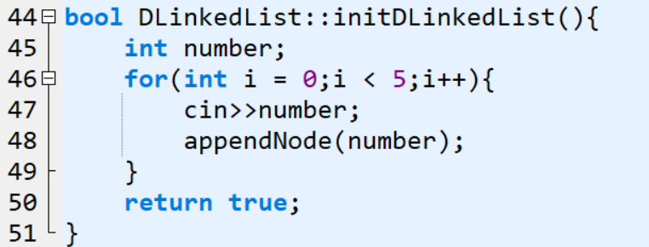
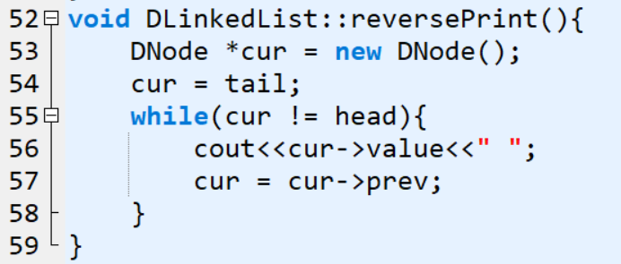
Day3：循环链表与双向链表
双向链表是通过结点的一个指针域指向它的前驱结点来实现的。
尾插函数：
双向链表的正序遍历：
双向链表的初始化：
双向链表的逆序遍历：
Notes:
#include<iostream>
using namespace std;
typedef int ElemType;
class DNode{
public:
DNode *next,*prev;
ElemType value;
};
class DLinkedList{
public:
DNode *head,*tail;
int curlen;
DLinkedList(){
head = new DNode();
tail = head;
curlen = 0;
}
~DLinkedList(){
DNode *ptr1 = new DNode,*ptr2 = new DNode();
ptr1 = head;
while(ptr1->next != NULL){
ptr2 = ptr1->next;
ptr1 = ptr2->next;
delete ptr2;
}
delete ptr1;
delete head;
}
bool appendNode(ElemType value);
bool initDLinkedList();
void reversePrint();
void sequencePrint();
};
bool DLinkedList::appendNode(ElemType value){
DNode *p = new DNode();
p->value = value;
p->next = NULL;
p->prev = NULL;
tail->next = p;
p->prev = tail;
tail = p;
return true;
}
bool DLinkedList::initDLinkedList(){
int number;
for(int i = 0;i < 5;i++){
cin>>number;
appendNode(number);
}
return true;
}
void DLinkedList::reversePrint(){
DNode *cur = new DNode();
cur = tail;
while(cur != head){
cout<<cur->value<<" ";
cur = cur->prev;
}
}
void DLinkedList::sequencePrint(){
DNode *cur = new DNode();
cur = head->next;
while(cur != NULL){
cout<<cur->value<<" ";
cur = cur->next;
}
}
int main(void){
DLinkedList *dl = new DLinkedList();
dl->initDLinkedList();
dl->reversePrint();
cout<<"\n";
dl->sequencePrint();
return 0;
}

Slide 12
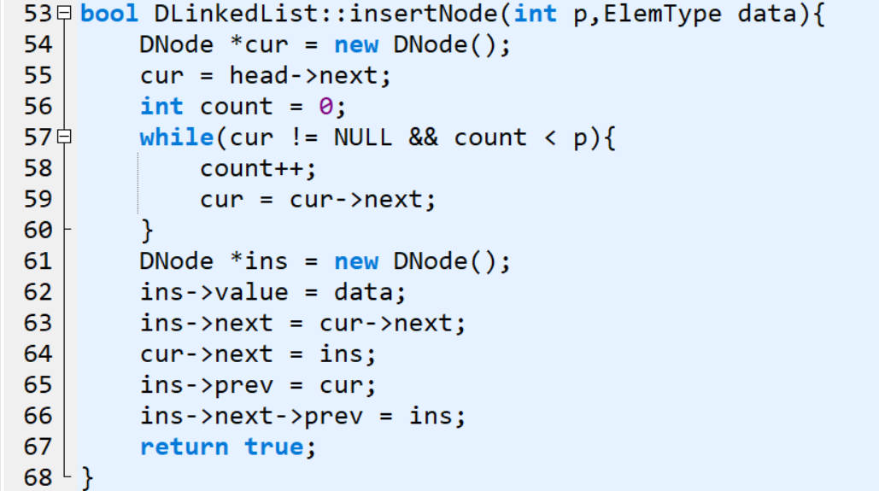
插入结点
prev
next
prev
next
prev
next
操作步骤：与单链表结点插入类似，唯一的不同点在于双向链表需要维护prev指针，因此，在做完next指针域的操作之后，需要将被插入结点的prev指针指向被插入结点的前驱结点，将被插入结点的后继结点的prev指针指向被插入结点。
根据测试可知，对prev指针的维护无先后顺序，但是对next指针的维护必须先将待插结点指向目标位置后继结点，再将目标位置结点指向被插入结点。

Slide 13
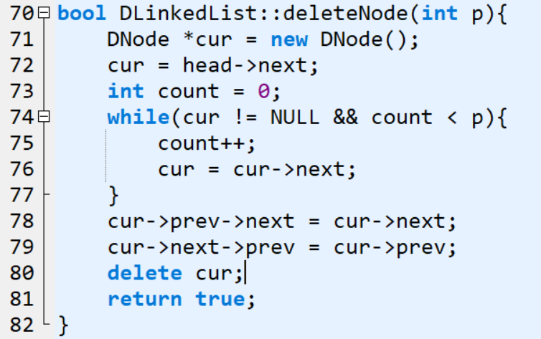
删除双向链表结点
prev
next
prev
next
prev
next
操作步骤：删除时，需要把待删结点的前驱结点的next指针指向被删结点的后继结点，再把待删减点的后继结点的prev指针指向待删结点的前驱结点，再释放待删节点即可完成结点的删除
删除过程中对待删结点的前驱和后继结点的操作的先后顺序并没有要求。
Notes:
#include<iostream>
using namespace std;
typedef int ElemType;
class DNode{
public:
DNode *next,*prev;
ElemType value;
};
class DLinkedList{
public:
DNode *head,*tail;
int curlen;
DLinkedList(){
head = new DNode();
tail = head;
curlen = 0;
}
~DLinkedList(){
DNode *ptr1 = new DNode,*ptr2 = new DNode();
ptr1 = head;
while(ptr1->next != NULL){
ptr2 = ptr1->next;
ptr1 = ptr2->next;
delete ptr2;
}
delete ptr1;
delete head;
}
bool appendNode(ElemType value);
bool initDLinkedList();
bool insertNode(int p,ElemType data);
bool deleteNode(int p);
void reversePrint();
void sequencePrint();
};
bool DLinkedList::appendNode(ElemType data){
DNode *p = new DNode();
p->value = data;
p->next = NULL;
p->prev = NULL;
tail->next = p;
p->prev = tail;
tail = p;
return true;
}
bool DLinkedList::initDLinkedList(){
int number;
for(int i = 0;i < 5;i++){
cin>>number;
appendNode(number);
}
return true;
}
bool DLinkedList::insertNode(int p,ElemType data){
DNode *cur = new DNode();
cur = head->next;
int count = 0;
while(cur != NULL && count < p){
count++;
cur = cur->next;
}
DNode *ins = new DNode();
ins->value = data;
ins->next = cur->next;
cur->next = ins;
ins->prev = cur;
ins->next->prev = ins;
return true;
}
bool DLinkedList::deleteNode(int p){
DNode *cur = new DNode();
cur = head->next;
int count = 0;
while(cur != NULL && count < p){
count++;
cur = cur->next;
}
cur->prev->next = cur->next;
cur->next->prev = cur->prev;
delete cur;
return true;
}
void DLinkedList::reversePrint(){
DNode *cur = new DNode();
cur = tail;
while(cur != head){
cout<<cur->value<<" ";
cur = cur->prev;
}
}
void DLinkedList::sequencePrint(){
DNode *cur = new DNode();
cur = head->next;
while(cur != NULL){
cout<<cur->value<<" ";
cur = cur->next;
}
}
int main(void){
DLinkedList *dl = new DLinkedList();
dl->initDLinkedList();
dl->deleteNode(2);
//dl->insertNode(2,9);
dl->sequencePrint();
return 0;
}

Slide 14
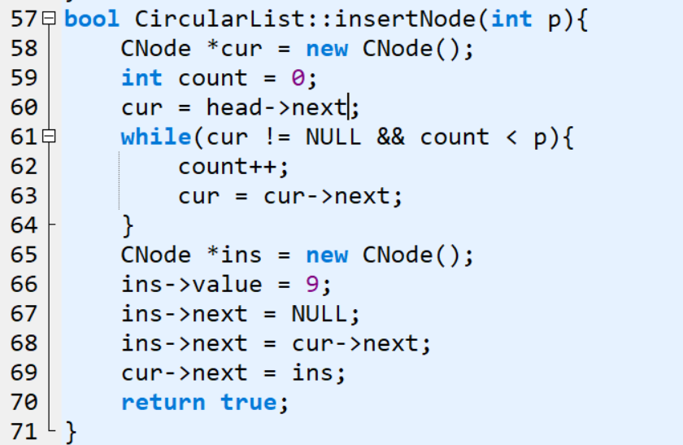
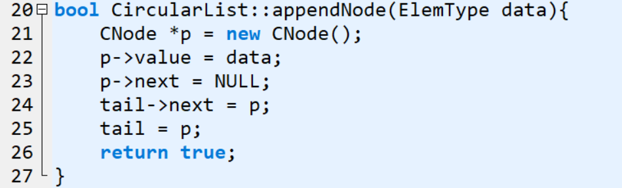
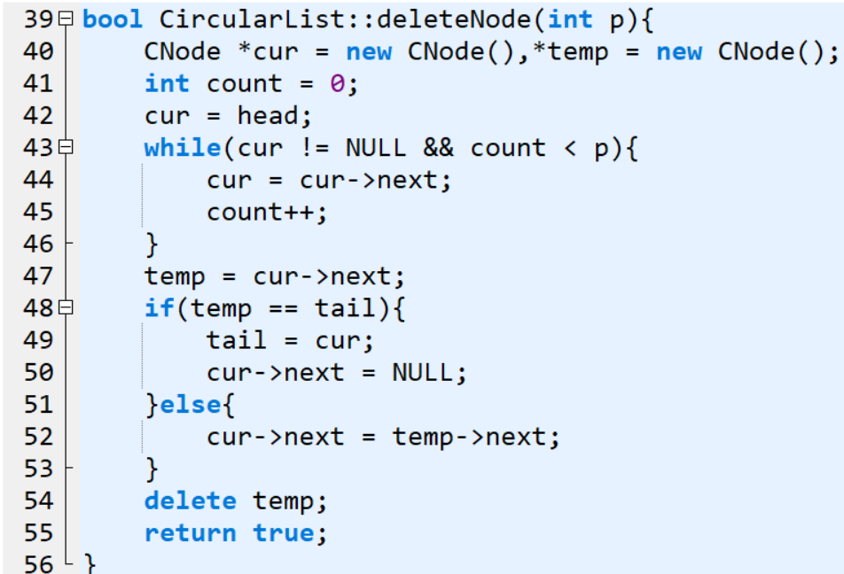
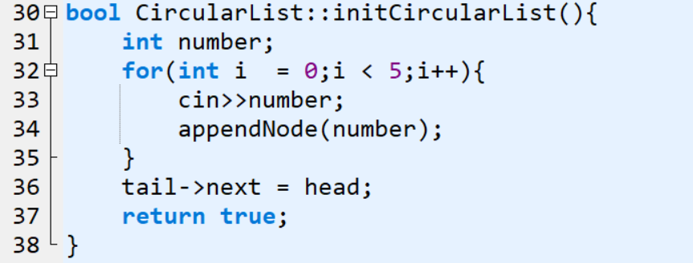
循环链表
插入结点函数：
操作与单链表基本一致，只是将它的尾节点指向了头结点,因此增删改查与单链表基本相同。
尾插函数：
删除结点函数：
初始化函数：
Notes:
#include<iostream>
using namespace std;
typedef int ElemType;
class CNode{
public:
CNode *next;
ElemType value;
};
class CircularList{
public:
CNode *head,*tail;
CircularList(){
head = new CNode();
tail = head;
}
bool appendNode(ElemType data);
bool initCircularList();
bool deleteNode(int p);
bool insertNode(int p);
void print();
};
bool CircularList::appendNode(ElemType data){
CNode *p = new CNode();
p->value = data;
p->next = NULL;
tail->next = p;
tail = p;
return true;
}
bool CircularList::initCircularList(){
int number;
for(int i = 0;i < 5;i++){
cin>>number;
appendNode(number);
}
tail->next = head;
return true;
}
bool CircularList::deleteNode(int p){
CNode *cur = new CNode(),*temp = new CNode();
int count = 0;
cur = head;
while(cur != NULL && count < p){
cur = cur->next;
count++;
}
temp = cur->next;
if(temp == tail){
tail = cur;
cur->next = NULL;
}else{
cur->next = temp->next;
}
delete temp;
return true;
}
bool CircularList::insertNode(int p){
CNode *cur = new CNode();
int count = 0;
cur = head->next;
while(cur != NULL && count < p){
count++;
cur = cur->next;
}
CNode *ins = new CNode();
ins->value = 9;
ins->next = NULL;
ins->next = cur->next;
cur->next = ins;
return true;
}
void CircularList::print(){
CNode *cur = new CNode();
cur = head->next;
while(cur != head){
cout<<cur->value<<" ";
cur = cur->next;
}
}
int main(void){
CircularList *cl = new CircularList();
cl->initCircularList();
cl->insertNode(2);
cl->print();
cout<<"\n";
return 0;
}

Slide 15
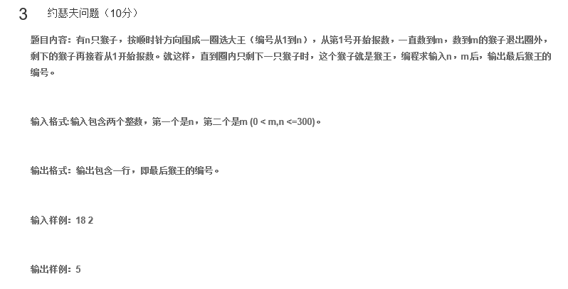
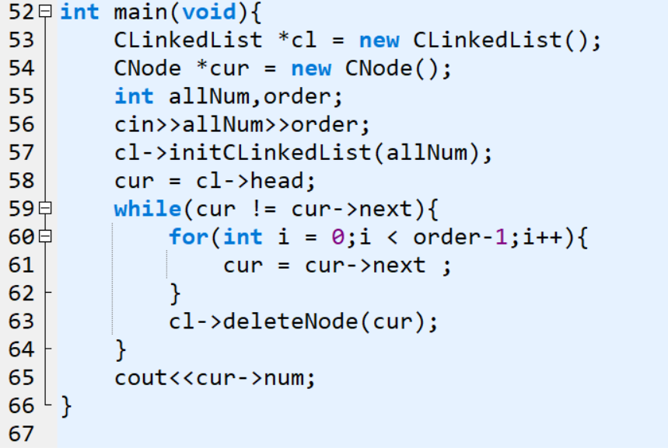
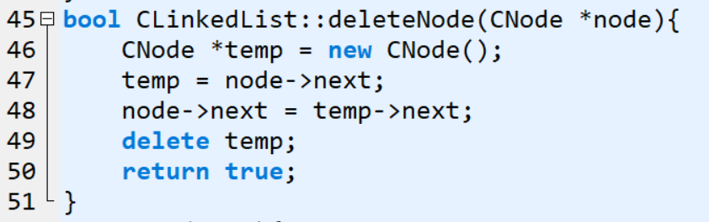
主函数：
思路：采用循环链表，遍历时计数，每当计数器到规定数字删除一个结点，直到删除到只剩最后一个结点，输出结果，因为单链表删除结点时只能删除目标节点的后一个结点，因此当计数器到每到规定数字的前一个结点时即可进行删除操作，当整条链表只剩下一个元素，即当前指针的next域与当前指针相等时，循环停止，输出当前指针的数据域。
删除结点函数：
Notes:
#include<iostream>
using namespace std;
class CNode{
public:
CNode *next,*prev;
int num;
};
class CLinkedList{
public:
CNode *head,*tail;
CLinkedList(){
head = new CNode();
tail = head;
}
~CLinkedList(){
CNode *ptr1,*ptr2;
ptr1 = head;
while(ptr1->next != NULL){
ptr2 = ptr1->next;
ptr1 = ptr2->next;
delete ptr2;
}
delete ptr1;
delete head;
}
bool appendNode(int data);
bool initCLinkedList(int number);
bool deleteNode(CNode *node);
};
bool CLinkedList::appendNode(int data){
CNode *p = new CNode();
p->num = data;
p->next = NULL;
tail->next = p;
tail = p;
return true;
}
bool CLinkedList::initCLinkedList(int number){
for(int i = 1 ;i <= number;i++){
appendNode(i);
}
tail->next = head->next;
return true;
}
bool CLinkedList::deleteNode(CNode *node){
CNode *temp = new CNode();
temp = node->next;
node->next = temp->next;
delete temp;
return true;
}
int main(void){
CLinkedList *cl = new CLinkedList();
CNode *cur = new CNode();
int allNum,order;
cin>>allNum>>order;
cl->initCLinkedList(allNum);
cur = cl->head;
while(cur->next != cur){
for(int i = 0;i < order-1;i++){
cur = cur->next ;
}
cl->deleteNode(cur);
}
cout<<cur->num;
}

Slide 16
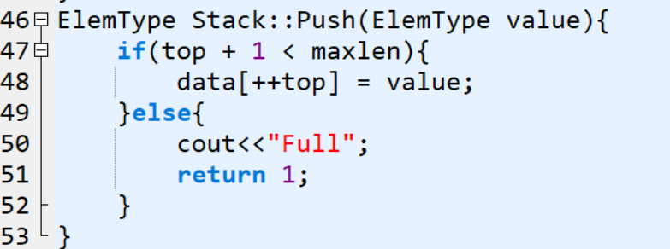
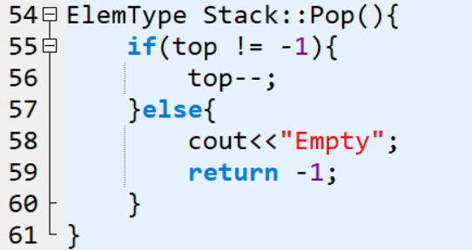
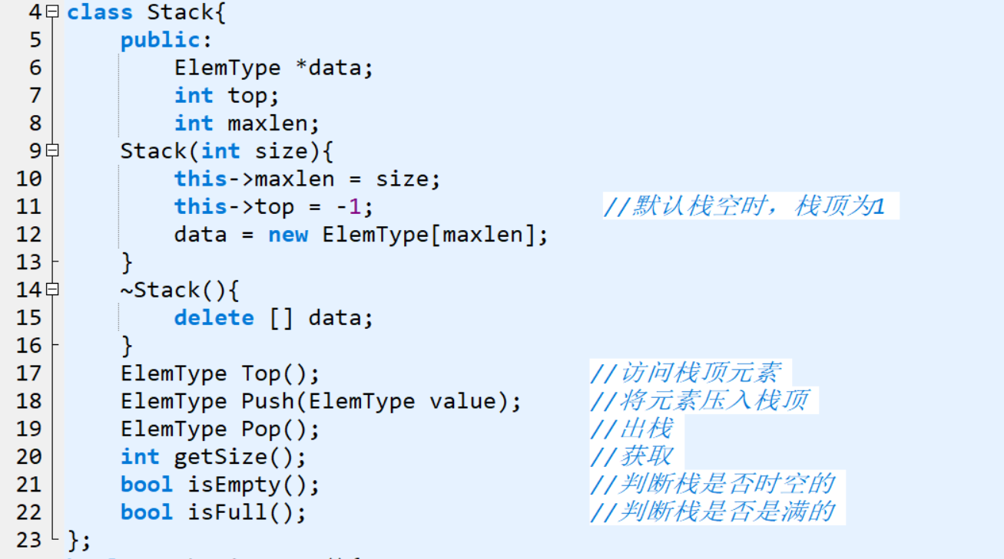
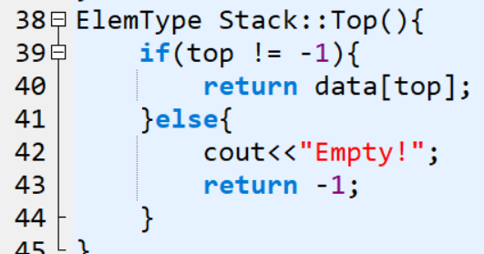
Day4：栈的定义
压栈：
栈的定义：栈是一种运算受限的线性表。其限制是仅允许在表的一端进行插入和删除运算。这一端被称为栈顶，相对的，把另一端称为栈底。向一个栈插入新元素又称作进栈、入栈或压栈，它是把新元素放到栈顶元素的上面，使之成为新的栈顶元素；从一个栈删除元素又称作出栈或退栈，它是把栈顶元素删除掉，使其相邻的元素成为新的栈顶元素。
出栈：
栈的类定义及其ADT：
访问栈顶元素：
Notes:
#include<iostream>
using namespace std;
typedef int ElemType;
class Stack{
public:
ElemType *data;
int top;
int maxlen;
Stack(int size){
this->maxlen = size;
this->top = -1; //默认栈空时，栈顶为1
data = new ElemType[maxlen];
}
~Stack(){
delete [] data;
}
ElemType Top(); //访问栈顶元素
ElemType Push(ElemType value); //将元素压入栈顶
ElemType Pop(); //出栈
int getSize(); //获取
bool isEmpty(); //判断栈是否时空的
bool isFull(); //判断栈是否是满的
};
bool Stack::isEmpty(){
if(top == -1){
return true;
}else{
return false;
}
}
bool Stack::isFull(){
if(top+1 == maxlen){
return true;
}else{
return false;
}
}
ElemType Stack::Top(){
if(top != -1){
return data[top];
}else{
cout<<"Empty!";
return -1;
}
}
ElemType Stack::Push(ElemType value){
if(top + 1 < maxlen){
data[++top] = value;
}else{
cout<<"Full";
return 1;
}
}
ElemType Stack::Pop(){
if(top != -1){
top--;
}else{
cout<<"Empty";
return -1;
}
}
int Stack::getSize(){
return top+1;
}
int main(void){
Stack *s = new Stack(100);
for(int i = 1;i <= 100;i++){
s->Push(i);
}
if(s->isFull() == true){
cout<<"栈满"<<endl;
}
for(int i = 0;i < 100;i++){
cout<<s->Top()<<endl;
s->Pop();
}
if(s->isEmpty() == true){
cout<<"栈空";
}
return 0;
}

Slide 17
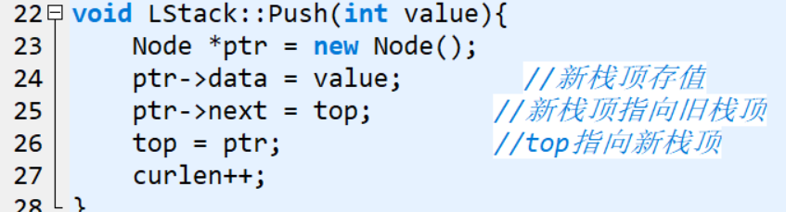
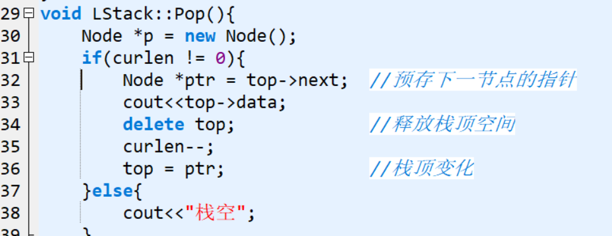
链栈：
压栈：
出栈：
由于栈的特性，每次入栈的元素都会被压到栈底，因此每添加一个结点，就要把新结点的next域指向就的栈顶，再把新的结点作为栈顶，即可完成push操作
注意点：不能忘记对链栈的长度进行累加
Notes:
#include<iostream>
using namespace std;
class Node{
public:
Node *next;
int data;
};
class LStack{
public:
Node *top;
int curlen;
LStack(){
top = new Node();
curlen = 0;
}
~LStack(){
}
void Push(int value);
void Pop();
};
void LStack::Push(int value){
Node *p = new Node();
p->data = value;
p->next = top;
top = p;
curlen++;
}
void LStack::Pop(){
Node *p = new Node();
if(curlen != 0){
p = top->next;
cout<<top->data;
delete top;
top = p;
}else{
cout<<"栈空";
}
}
int main(void){
LStack *ls = new LStack();
for(int i = 1;i <= 10;i++){
ls->Push(i);
}
for(int i = 0;i < 10;i++){
ls->Pop();
cout<<"\n";
}
}

Slide 18
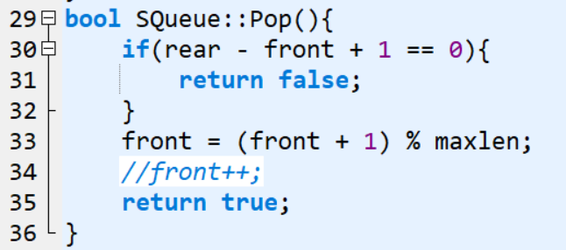
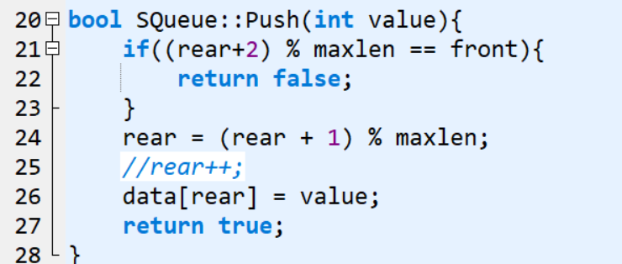
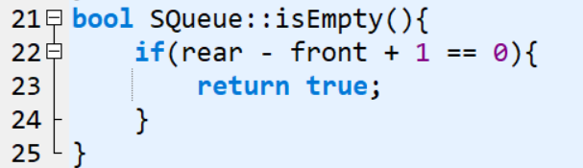
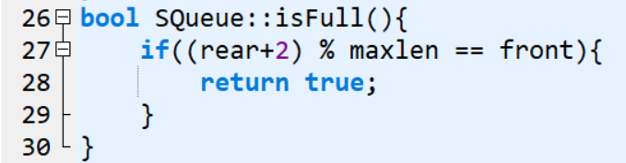
Day5：队列的定义
从队头删除元素：
队列是一种先进先出的线性表，允许插入的一段再对位，允许删除的一端为对头
往队列尾添加元素
判断队列是否为空
判断队列是否为满
Notes:
#include<iostream>
using namespace std;
class SQueue{
public:
int *data;
int front,rear,maxlen;
public:
SQueue(int size){
this->maxlen = size;
data = new int[maxlen];
front = 0;
rear = -1;
}
bool Push(int value);
bool isEmpty();
bool Pop();
int Front();
bool isFull();
bool isEmpty()
};
bool SQueue::isEmpty(){
if(rear - front + 1 == 0){
return true;
}
}
bool SQueue::isFull(){
if((rear+2) % maxlen == front){
return true;
}
}
bool SQueue::Push(int value){
if((rear+2) % maxlen == front){
return false;
}
rear = (rear + 1) % maxlen;
//rear++;
data[rear] = value;
return true;
}
bool SQueue::Pop(){
if(rear - front + 1 == 0){
return false;
}
front = (front + 1) % maxlen;
//front++;
return true;
}
int SQueue::Front(){
return data[front];
}
int main(void){
SQueue *sq = new SQueue(100);
for(int i = 1;i <= 10;i++){
sq->Push(i);
}
for(int i = 0;i < 10;i++){
cout<<sq->Front()<<endl;
sq->Pop();
}
return 0;
}

Slide 19
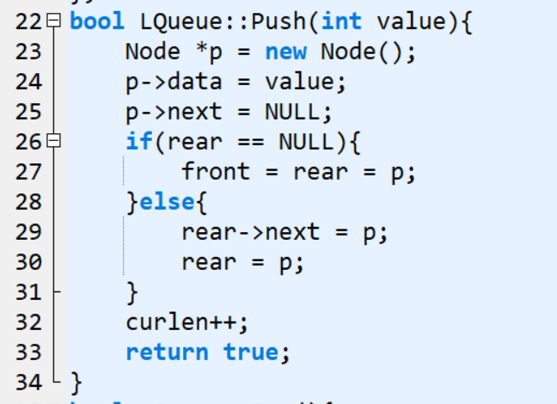
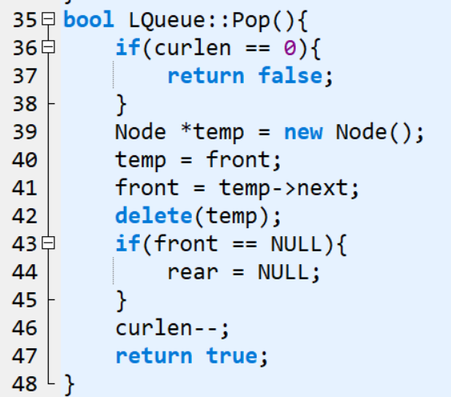
链队的定义
入队
为了不浪费存储空间，有一种链式结构的队列，它通过指针将队列的每个结点链接了起来，适用于队列长度不确定的情况，链队的实现与链表十分相似，除了对于头结点的操作。在创建链队时，必须将队头指针和队尾指针指向一片区域，然后每添加一个结点，队尾指针后移。
出队
Notes:
#include<iostream>
using namespace std;
class Node{
public:
Node *next;
int data;
};
class LQueue{
public:
Node *front,*rear;
int curlen;
LQueue(){
front = NULL;
rear = NULL;
front = rear;
curlen = 0;
}
bool Push(int value);
bool Pop();
int Front();
};
bool LQueue::Push(int value){
Node *p = new Node();
p->data = value;
p->next = NULL;
if(rear == NULL){
front = rear = p;
}else{
rear->next = p;
rear = p;
}
curlen++;
return true;
}
bool LQueue::Pop(){
if(curlen == 0){
return false;
}
Node *temp = new Node();
temp = front;
front = temp->next;
delete(temp);
if(front == NULL){
rear = NULL;
}
curlen--;
return true;
}
int LQueue::Front(){
return front->data;
}
int main(void){
LQueue *lq = new LQueue();
for(int i = 0 ;i < 10;i++){
lq->Push(i);
}
for(int i = 0;i < 10;i++){
cout<<lq->Front()<<endl;
lq->Pop();
}
}

